Slide 1

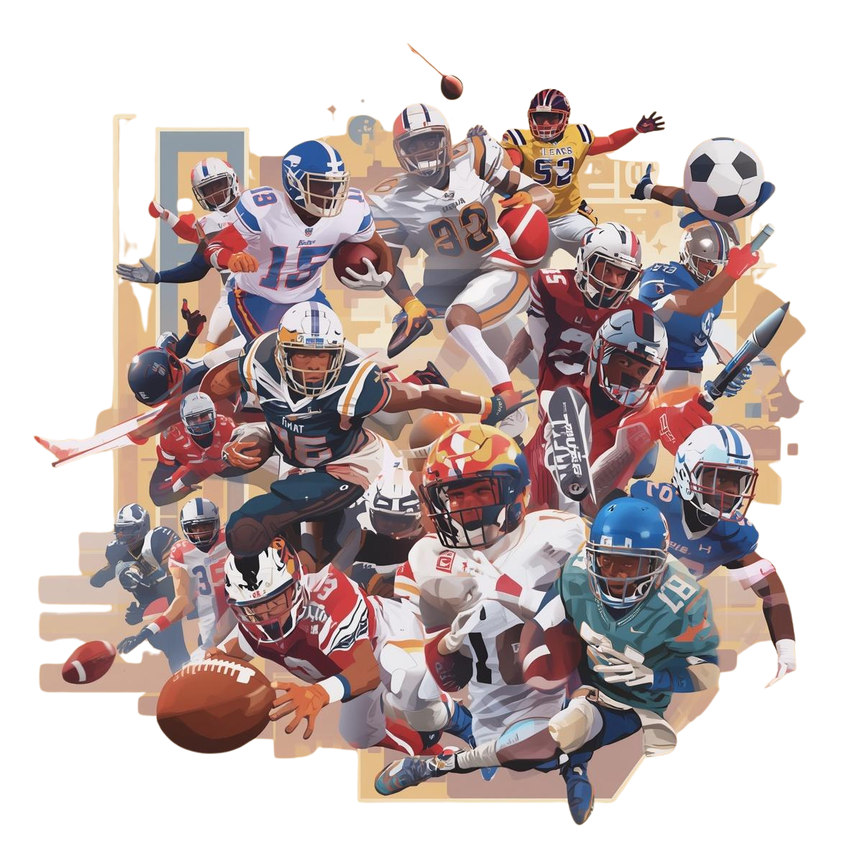

Slide 2

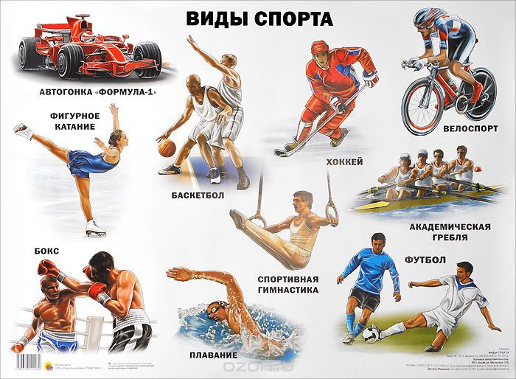
Виды спорта
  Командные 2.Индивидуальные

Slide 3
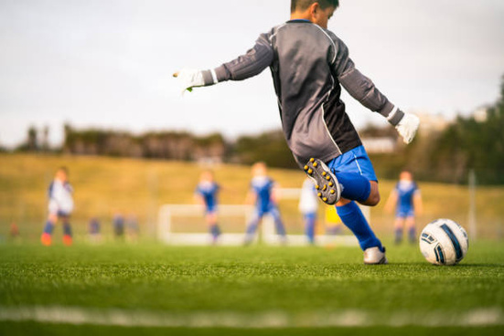
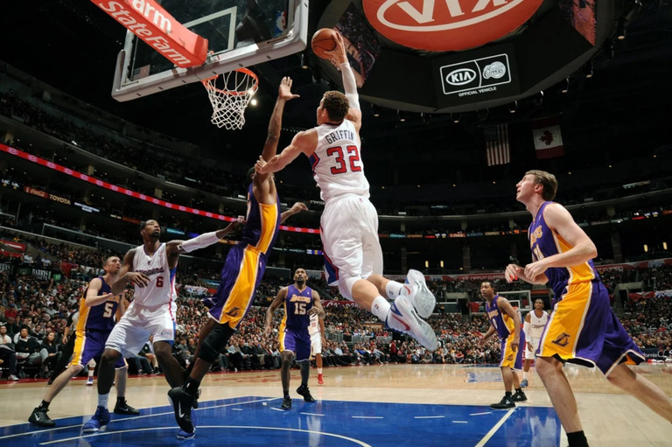
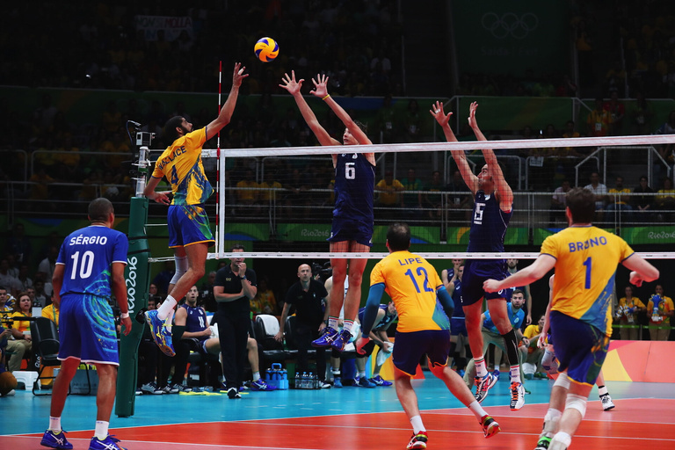
Командные виды спорта
  Футбол
  Баскетбол
  Волейбол

Slide 4
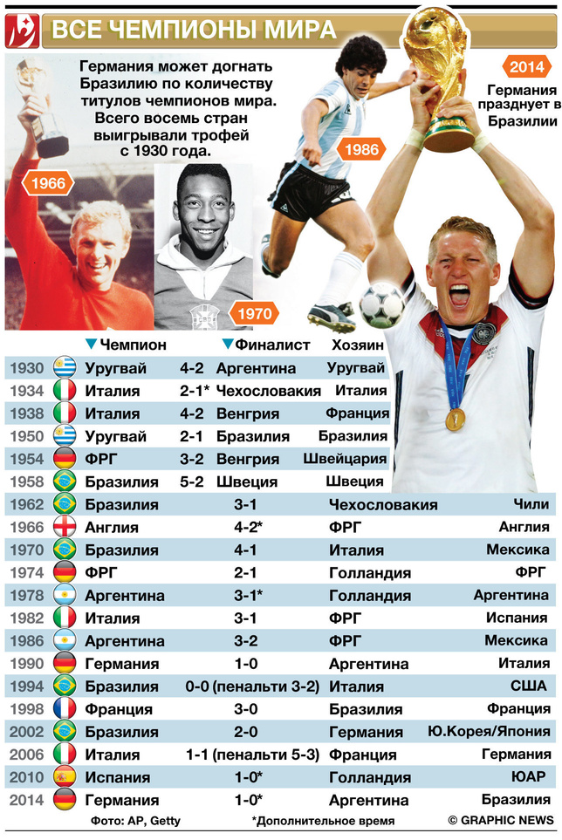
Футбол
  Современный футбол появился в Англии в XIX веке и быстро распространился по всему миру
  Первый чемпионат мира по футболу прошёл в 1930 году
  Самой успешной командой является сборная Бразилии
  Последний чемпионат мира прошёл в 2022 году в Катаре
Победителем стала сборная Аргентины
  Следующий чемпионат мира пройдёт в 2026 году в США, Канаде и Мексике

Slide 5
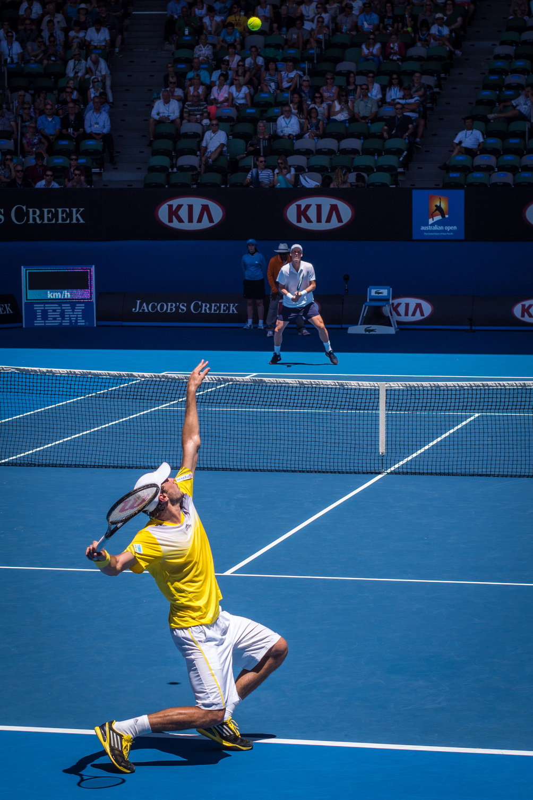
Индивидуальные виды спорта
1.Теннис
В теннис играют ракеткой и мячом через сетку.

Slide 6
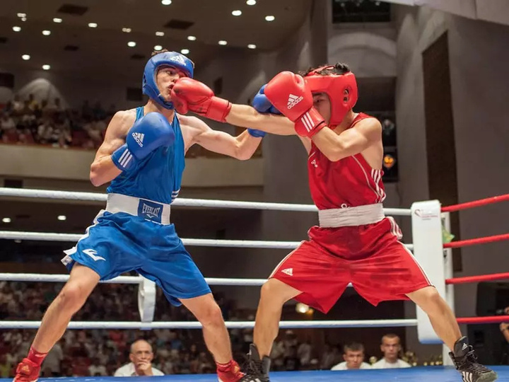
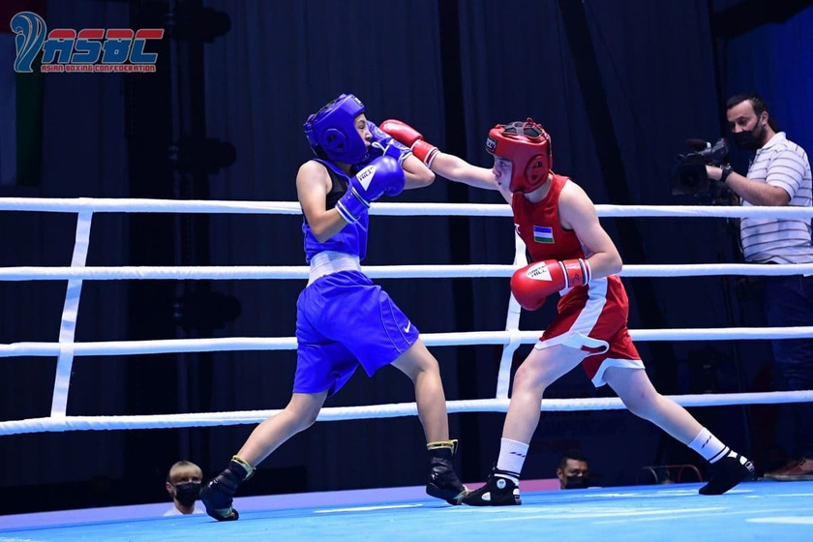
2.Бокс
Бокс — это спортивный бой на ринге в перчатках.

Slide 7
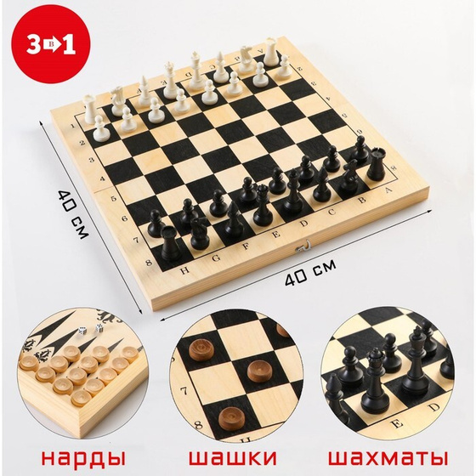
Виды игры
1.Настольные игры
1.)Настольные игры развивают мышление и логику.
2.)Примеры: шахматы, шашки и монополия.

Slide 8

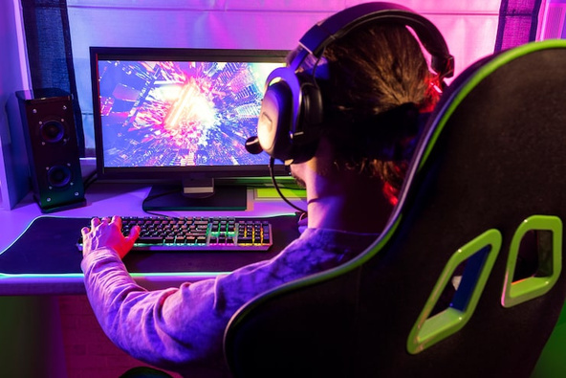
2.Компьютерные игры
  Компьютерные игры популярны среди молодёжи.
  Компьютерные игры делятся на разные виды, такие как экшен, стратегии, симуляторы и головоломки.

Slide 9
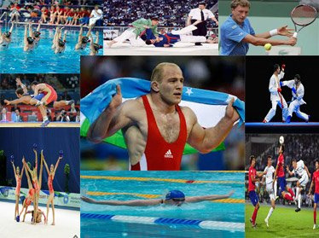
Спорт в Узбекистане
  В Узбекистане спорт хорошо развит.
  В стране популярны футбол, бокс и борьба.
  Спортсмены участвуют в международных соревнованиях и побеждают.

Slide 10
Вопросы о видах спорта / Sport turlari haqida savollar
  Как называется Как называется спорт с мячом и ногами?
Oyoq bilan to‘p o‘ynaladigan sport nima?
Javob: Футбол / Futbol
2.Как называется спорт с ракеткой и сеткой?
Raketka va to‘r bilan o‘ynaladigan sport nima?
Javob: Теннис / Tennis
3.Как называется бег на длинные дистанции?
Uzoq masofaga yugurish sporti nima?
Javob: Лёгкая атлетика / Yengil atletika
4.Как называется игра в воде с мячом?
Suvda to‘p bilan o‘ynaladigan sport nima?
Javob: Водное поло / Suv polosi

